Slide 1

Проект по сбору бумажных отходов
ЭКОЛОГИЧЕСКИЙ ДЕСАНТ

Slide 2






Участники и партнеры проекта
Государственная дума федерального собрания Российской Федерации
Министерство образования Пермского края
Правительство Пермского края
Торгово-развлекательный комплекс «СемьЯ»
Пермский завод силикатных панелей
X5 Retail Group
Notes:
Х5 ритейл групп, Адм.Перми и Пермского края, Министерство образования пермского края, ПЗСП
Под эгидой Лиги ПМ.

Slide 3
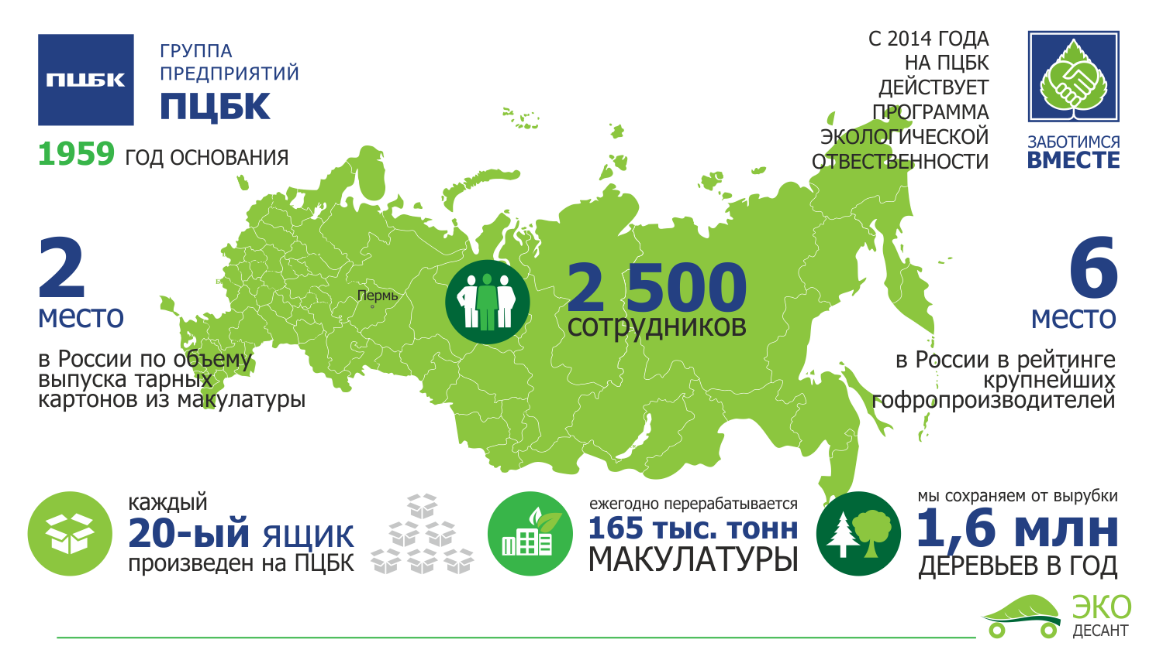

Slide 4

!
Проблема отходов - одна из самых важных экологических проблем, с которой столкнулось человечество.
Всего в России насчитывается более 14 тыс. крупных свалок, их площадь – более 4 млн га (= S Швейцарии).
Каждый из нас отправляет на свалку 400 кг мусора в год.
Современный метод решения этой проблемы — раздельный сбор отходов и их переработка. Сегодня это признано во всем мире. Некоторые страны уже перерабатывают до 70% отходов, а у нас в стране — меньше 5% отходов.

Slide 5

ПЕРЕРАБОТКА БУМАГИ
Один сотрудник офиса в среднем выбрасывает 100 кг бумаги в год.
60% распечатанных документов используются менее 24 часов, после чего попадают в мусорное ведро, а оттуда – на полигон бытовых отходов.

Slide 6

Присоединяйтесь к проекту по сбору бумажных отходов «Экологический десант»
Варианты участия
(Установка экобоксов для сбора макулатуры в вашем офисе):
Бесплатно устанавливаем Экобоксы
Бесплатно вывозим собранную макулатуру
Приобретаете Экобоксы Цена: 160 руб./шт.
Самостоятельно сдаете макулатуру
Гарантируем дальнейшую переработку макулатуры с предоставлением необходимой документации
Notes:
?:Приглашаем к сотрудничеству сборщиков. Стоимость 160 руб шт с НДС в Перми.

Slide 7

Экобокс для макулатуры
Предназначен для сбора макулатуры с последующим вывозом на переработку
Размеры: 53х44х70 см
Вес: 1,65 кг
Характеристики:
- изготовлен из экологического сырья (гофрокартона);
- отличается простотой сборки;
- предусмотрены ручки для переноса.
Notes:
+Огнестойкий картон+сертификат.

Slide 8

Увеличенный фрагмент нанесения печати

Slide 9
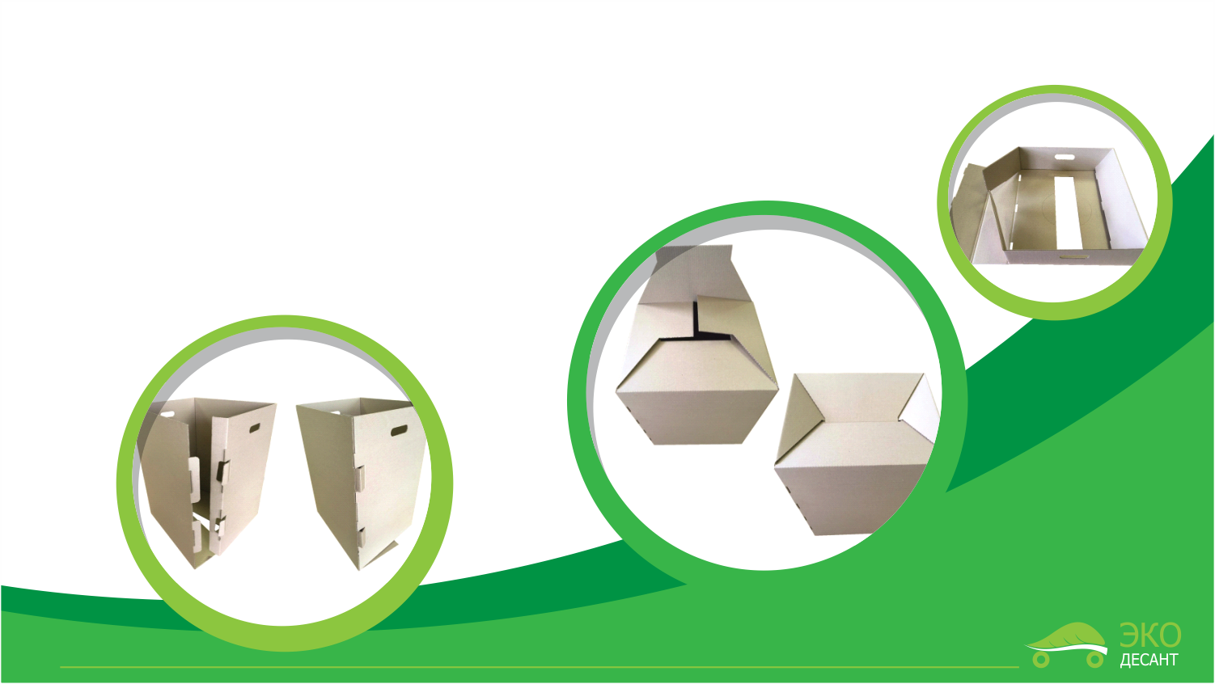
СБОРКА ЭкобоксА для макулатуры
1 этап: на замках, не требует склейки
2 этап (дно): ласточкин хвост
3 этап (крышка): на замках
3 этап
2 этап
1 этап
Notes:
ЭкоПак-Ф

Slide 10

Руководитель проекта
Игорь Олегович Синицын
коммерческий директор
Группы предприятий «ПЦБК»
Тел: + 7 982 482 06 57
Igor.Sinitsyn@pcbk.ru
Для участия в проекте
«Экологический десант»
просим Вас связаться с диспетчером
тел.: 247-39-48
Notes:
Тел.89824820657

